Slide 1
癌症个性化新抗原疫苗 · 工具部署 + Benchmark
新抗原免疫原性预测工具
部署测试与基准评估报告
前 5 工具部署 + 4 类信息 · 8 工具 ELISpot 基准 (保守结论) · QuantImmune 立项支撑
汇报人 余嘉 (legacccy)
协作项目 袁老师课题组 · 西交利物浦大学
2026-06-24

Slide 2
项目背景
任务目标 · 我负责的子任务 · 团队分工
每个工具收集的 4 类信息
项目总目标
做能预测 T 细胞反应 「强弱定量程度」 的工具 —— 比现有只判「有/无免疫原性」的二分类更进一步。
①
输入数据的模板 / 格式
文件类型、必填列、肽长限制、HLA 格式
②
预测工具运行参数
可调参数的类型及功能、运行模式
技术路线 大量 benchmark 现有工具 + 数据集 → 结合自研 QuantImmune 算法
③
输出数据格式及含义
关键列、分数类型、能否定量强弱
④
工具简介
团队分工
方法、特点、优势与局限
预测工具组：余嘉 (前 5 工具，本报告) + 李紫晨 (后 5 工具)
QuantImmu 组：徐伊琳 (HPC 部署 QuantImmune)
数据收集组：王子源、谢孟翰 (文献 + 数据)
我负责的 5 工具：PredIG · DeepImmuno · pTuneos · IMPROVE · NeoTImmuML
2

Slide 3
总览
5 工具部署状态 · 端到端完整度诚实分级
工具 | 方法 | 能否定量 | 本地 | HPC | 端到端完整度 (诚实分级)
DeepImmuno | CNN | ✅ 连续0-1 | ✅ | ✅ | ✅ 完整端到端 (本地+HPC 双验证)
PredIG | XGBoost | ✅ 连续0-1 | ✅ | ✅ | ✅ 完整端到端 (本地+HPC 双验证)
pTuneos | ML pipeline | ✅ 排名分 | ✅ | 🟡 | ⚠️ 子模型 (Pre&RecNeo 跑肽段, r=1.0)
IMPROVE | RandomForest | ✅ 连续0-1 | 🟡 | 🟡 | ⚠️ 降级 (特征链缺 RNA-seq/stabpan)
NeoTImmuML ★ | 集成 ML | ✅ 概率 | 🟡 | 🟡 | ⚠️ 自训版 (无官方权重, 不对标原论文)
诚实分级结论：5 工具均部署 + 均产出可进 ELISpot benchmark 的连续/概率分数；但端到端完整度分三档，不可一概而论 —— DeepImmuno/PredIG 完整双验证，pTuneos 子模型，IMPROVE 降级，NeoTImmuML 自训版。
★ NeoTImmuML = 自训版：官方 repo 无预训练权重，benchmark 用我们用公开数据自训的模型，非官方权重，数值不对标原论文精度。「⚠️ 部分」= 工具自身限制非部署失败。
3

Slide 4
工具 1 / 5 · 4 类信息
DeepImmuno
✅ 完整端到端
方法: CNN
深度学习 (CNN) 预测肽段对 CD8+ T 细胞的免疫原性 (HLA-I)，附 GAN 生成功能
① 输入数据 / 格式
② 运行参数
CSV，无表头两列 peptide,HLA
肽段长度死限 9 / 10-mer
HLA 格式 HLA-A*0201
无需基因组 / HLA 库
--mode single 单条 (结果打 stdout)
--mode multiple --intdir --outdir 批量
无可调超参；须在 repo 根目录运行
③ 输出格式 / 含义
④ 简介 / 特点优势
tab 分隔 peptide / HLA / immunogenicity
immunogenicity = 连续 0-1 (越高越强)
实测 NLVPMVATV(CMV)=0.957、GILGFVFTL(流感)=0.887 → 已知强表位高分，合理
最轻量，纯肽段+HLA 即可，无许可工具依赖，CPU 可跑
部署：Python3.8 + TF2.3 + protobuf3.20 (坑：不降报 Descriptors 错)
局限：肽长死限 9/10-mer
4

Slide 5
工具 2 / 5 · 4 类信息
PredIG
✅ 完整端到端
方法: XGBoost
XGBoost 预测 T 细胞表位免疫原性，三类抗原专用模型，可解释
① 输入数据 / 格式
② 运行参数
3 模式：CSV-Uniprot / CSV-Recombinant / FASTA
Recombinant 列 epitope,HLA_allele,protein_seq,protein_name
肽段 8-14 AA
--modelXG {neoant | noncan | path}
--type {uniprot | recombinant | fasta}
-o 输出文件
③ 输出格式 / 含义
④ 简介 / 特点优势
CSV，PredIG 列 = 连续 0-1 免疫原性分
+ NOAH / NetCleave / 物化 / TCR_contact 等 13 列特征
实测 SLLMWITQV = 0.0061
连续分 + 可解释特征 + 容器化 (依赖全打包)
部署：官方 Docker 镜像 (14.4G) → HPC 转 Singularity (predig.sif 4.6G)
局限：镜像大
5

Slide 6
工具 3 / 5 · 4 类信息
pTuneos
⚠️ 子模型端到端
方法: ML pipeline
个性化新抗原全流程 pipeline (WES/RNA-seq 或 VCF → 排名)；识别子模型可单独跑肽段
① 输入数据 / 格式
② 运行参数
完整 pipeline：VCF + 表达谱 + 拷贝数 + 纯度 + HLA (需全基因组，吃不了纯肽)
⭐ Pre&RecNeo 子模型：仅 MT_pep + WT_pep + HLA 三列 (可跑 ELISpot 肽)
完整：python pTuneos.py {WES|VCF} -i config.yaml
Pre&RecNeo：自写 wrapper 调 InVivoModelAndScore
批 netMHCpan/blastp 加速 + nproc 并行
③ 输出格式 / 含义
④ 简介 / 特点优势
RefinedNeo = 患者级排名分 (乘表达/VAF/克隆性，需测序)
Pre&RecNeo (model_pro) = 纯肽免疫原性识别分 → 与其他 4 工具可比
example VCF 出 40 新抗原
镜像自带 netMHCpan-4.0 / VEP / GATK / BWA 全套；修 8 坑 + VEP cache 14G 端到端跑通
Pre&RecNeo 跑 ELISpot 32178 肽对 → 进 benchmark (对账官方 r=1.0)
⚠️ 诚实：本地 docker 跑 (HPC sif 受限)；r=1.0 只证复刻逻辑对，非整管线 ELISpot 能力背书
6

Slide 7
工具 4 / 5 · 4 类信息
IMPROVE
⚠️ 降级版
方法: RandomForest
随机森林预测新表位免疫原性，22 特征，三变体 (Simple / TME_excluded / TME_included)
① 输入数据 / 格式
② 运行参数
TSV，必填 突变肽 + 野生型肽 + HLA
肽段 8-12 AA
两步流程：① feature_calc 算特征 ② Predict 跑 RF
步2 --model {Simple | TME_excluded | TME_included}
每变体加载 5 个 RF (rf0-rf4 集成)
③ 输出格式 / 含义
④ 简介 / 特点优势
TSV 追加 mean_prediction_rf (连续 0-1)
= 5fold × 50 RF 集成平均
实测 Simple 变体 EEFLNSWML = 0.5146
RF 22 特征，专为新表位排名设计，整合 TCR 识别 (PRIME)
⚠️ 缺口：ELISpot 无 RNA-seq → Expression 特征降级；netMHCstabpan 受 glibc 挡
Predict 步本地+HPC 跑通；非「装不上」，是结构性数据缺口
7

Slide 8
工具 5 / 5 · 4 类信息
NeoTImmuML ★自训版
⚠️ 自训版
方法: 集成 ML
加权集成 (LightGBM+XGBoost+RandomForest) 预测肿瘤新抗原免疫原性，78 个肽段物化特征
① 输入数据 / 格式
② 运行参数
CSV：Peptide + immunogenicity(标签) + 78 个 R Peptides 物化特征
肽段 8-13 AA，不要 HLA
78 特征须先用 R Peptides 包外部算好
不是 CLI，是 Jupyter notebook (21 cell)
改 file_path 指数据；内含 8 算法对比+加权集成+5fold CV
③ 输出格式 / 含义
④ 简介 / 特点优势
分类指标 + 雷达图 + predict_proba 连续概率 → 能定量强弱
★ 官方无预训练权重 → benchmark 用我们自训版
数值不对标原论文精度
纯肽特征，不要 HLA / 不要 netMHCpan 等许可工具 (部署最轻)
局限：研究 notebook 无权重 → 用 TumorAgDB2.0 重训
不含 78 特征计算代码 → 须 R Peptides 算
8

Slide 9
工程
部署环境与关键技术问题 (踩坑)
部署环境
关键技术问题与解决 (踩坑)
本机 WSL2 Ubuntu 24.04
调试主战场 · GPU 直通 RTX4070 · conda + Docker
XJTLU HPC
dtn.hpc.xjtlu.edu.cn · 最终部署目标
Singularity 3.11.3 + module miniconda3
出网
github / pypi / DTU ✅ Docker Hub ❌
Windows 跑不动
版本地狱
repo 含非法 * 文件名 → NTFS checkout 崩 → 全转 WSL2/HPC Linux
老 TF/numpy/protobuf → 严格按官方 pin 建独立 conda env
Docker Hub 国内不通
2014 老二进制 segfault
WSL mirrored + daemon 代理拉镜像；HPC 转 Singularity
WSL 内核 vsyscall → .wslconfig 加 vsyscall=emulate
HPC glibc 2.28 < 2.29
git-lfs 大文件
netMHCstabpan 原生跑不了 → 需新 glibc 容器
models 1.9G：--depth 1 只得指针 → git lfs pull
9

Slide 10
BENCHMARK 方法
ELISpot 真实数据 · 评估口径
测试集 DS2
101 条肽段，34247 行 (子肽×HLA)。标签按 ELISpot SFC>0 切：90 阳 / 11 阴 (1 个 ==0 + 10 个 <0 背景扣减 = 真无反应，阴性定义干净 ≤0)。
参评工具
8 个：第一批 5 (DeepImmuno/PredIG/IMPROVE/NeoTImmuML★/pTuneos) + 第二批 3 (PRIME/ImmuneApp/deepHLApan)。
聚合 × 阈值
每肽多子肽×HLA → 聚合 max / mean / top3mean；阈值 >0 / >10 / >median=22.67。主对比口径 = max, >0 (apples-to-apples)。
指标
AUC-ROC (判别力)、AUPRC、Spearman ρ (连续 SFC 相关 = 定量强弱)。AUC 不显著性用 2000 次 bootstrap 95% CI 量化。
旧 5 工具复现验证：max|AUC diff| ≤ 0.004 (浮点精度内)，口径对齐 PASS。所有数字经 csv 三方核对 (0 drift)。
10

Slide 11
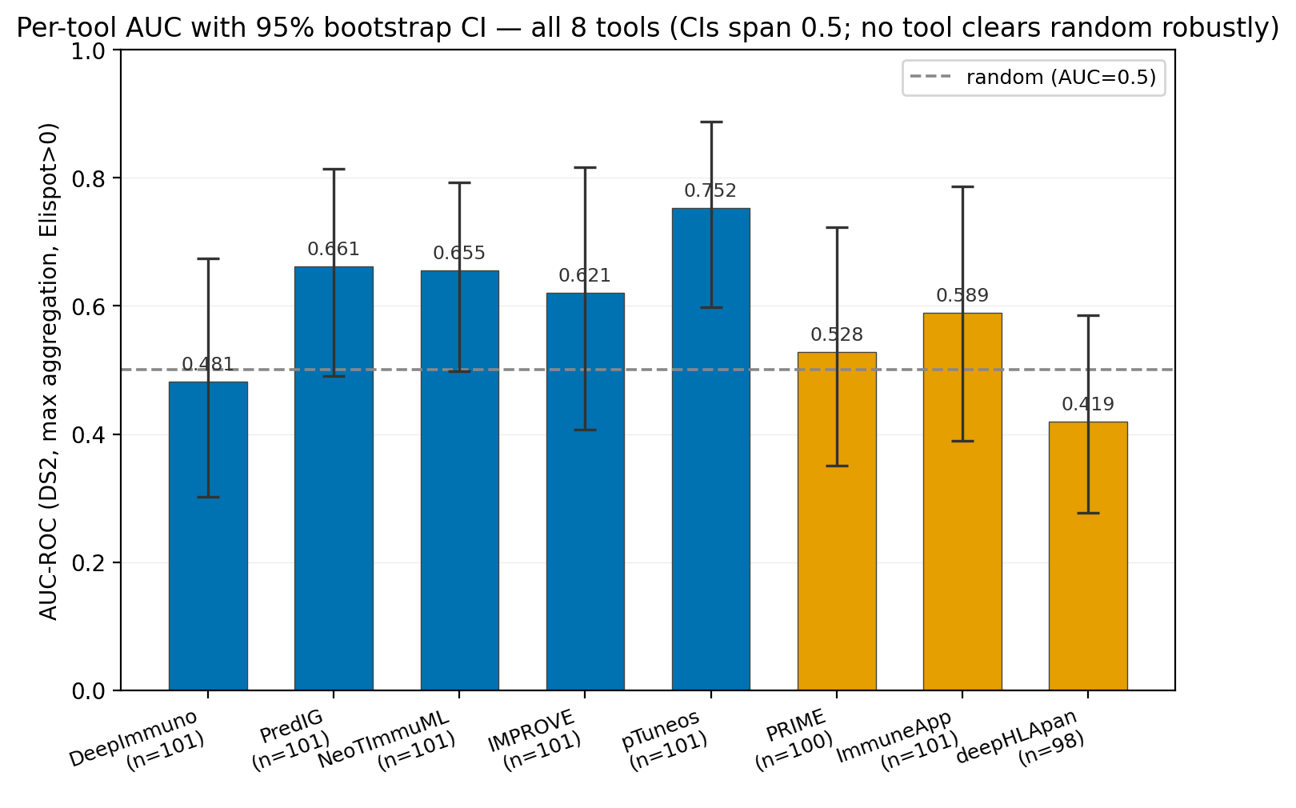
核心结论
8 工具在 ELISpot 上判别力普遍弱、统计不可区分、新工具无增量
判别力普遍弱
AUC 点估居前 = pTuneos 0.7525，但 95% CI=[0.598, 0.888] 宽达 ±0.15；除 pTuneos 外所有工具 CI 下界均 < 0.5 (随机线)。
统计不可区分
配对 bootstrap：pTuneos vs PredIG ΔAUC=0.091 CI=[−0.145,+0.310]、vs NeoTImmuML ΔAUC=0.098 CI=[−0.140,+0.327]，均跨 0 → 头部工具间分不出显著高下 (根因 = 阴性仅 11 个)。
新工具无增量 (稳健)
第二批 3 工具在全部聚合×阈值下，无一超过第一批最优点估；ImmuneApp 0.589 / PRIME 0.528 / deepHLApan 0.419 (低于随机)。该结论不依赖排名精度。
图：8 工具 AUC-ROC (DS2, max 聚合, >0) + 95% bootstrap CI 误差棒；橙 = 第二批新工具。除 pTuneos 外 CI 下界均跌破随机线 0.5。
措辞红线：用「点估居前」不用「最优/最强/无可替代」—— 这些一致的数字在 n_neg=11 下不支撑「最优」判语。
11

Slide 12
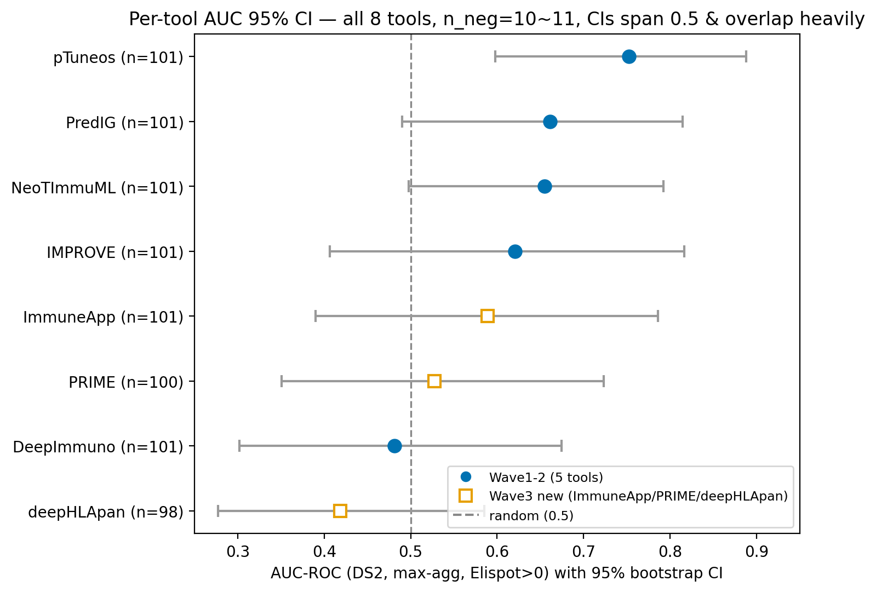
统计稳健性
为什么不能下「最优」结论 —— CI 重叠 + 小样本
根因：阴性样本仅 11 个
少数类 (阴性) 主导 AUC 的不确定性。11 个阴性 → 每个 bootstrap 重抽差异巨大 → CI 宽达 ±0.15。
工具间排名差异 (< 0.05 AUC) 完全淹没在 CI 宽度里。
「最优」是脆弱角落
pTuneos 0.78 是「单聚合 × 单阈值 × 11 阴性」三重最优点。
同一工具换 >median 阈值 AUC 掉到 ≈0.46 (低于随机) → 非稳健能力。
pTuneos 仅显著超弱工具 (IMPROVE/PRIME/deepHLApan)，对最近竞品 PredIG/NeoTImmuML 不显著。
图：8 工具 AUC 点估 + 95% bootstrap CI (caterpillar)。所有 CI 跨越或贴近 0.5 且彼此大幅重叠。
12

Slide 13
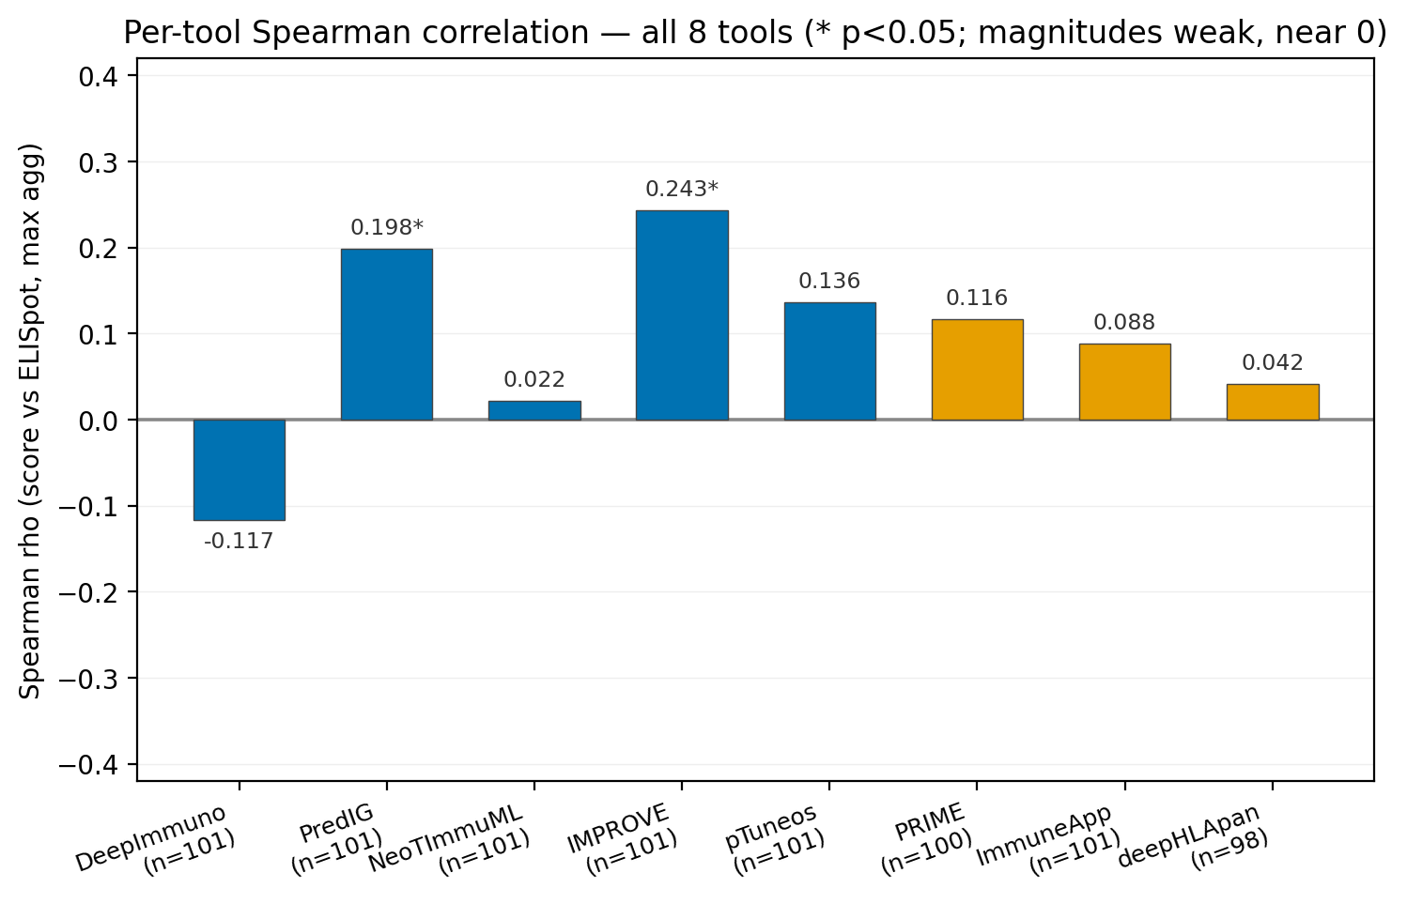
定量能力
现有工具是分类器不是回归器 —— 全阳数据集上排不出强弱
DS1 全阳数据集证伪「能定量」
DS1 = 82 肽 9mer，全阳 (SFC 16–677，中位 131，无阴性 → 算不了 AUC)，幅度跨 ~40 倍。
8/9 工具对 DS1 SFC 的 |ρ|<0.16、p 全不显著 (≈随机)：PredIG 0.028 / IMPROVE 0.007 / pTuneos −0.022 / ImmuneApp 0.039。唯一显著的 deepHLApan ρ=−0.50 是反向 (非能力)。
机制 + 对袁课题的正面意义
干净对照：同批工具 DS2 上头部能正向显著排 SFC (IMPROVE top3mean ρ=0.32 p=0.001、PredIG mean ρ=0.28 p=0.005)，到 DS1 全阳就全塌成随机。
判别力主要落在「阳 vs 阴」门槛；全阳后门槛信息用尽 → 预测连续 magnitude ≈ 0。这正坐实 QuantImmune 做连续回归的空白。
图：8 工具 Spearman ρ (分数 vs ELISpot SFU, max 聚合)。* = p<0.05。仅 IMPROVE / PredIG 显著正相关。
13

Slide 14
诚实边界
已知限制与红线 (先说清，免被打回)
样本量极小
DS2 仅 11 个阴性 → 所有 AUC/ρ 的 95% CI 都很宽，工具间排名差异 (<0.05 AUC) 不显著。这是「无稳健最优」结论的直接来源。
⚠️ 许可红线
netMHCpan / netMHCstabpan
= DTU 学术许可。第 7(v)/10 条：未经 DTU 书面同意，不得向第三方发布在其软件上跑的 benchmark 结果 (含跑出的数字)。
本项目是 benchmark
→ 论文 / 对外报告含 netMHCpan 对比数字前，须先取 DTU 书面同意 (投稿阶段处理)。
deepHLApan = GPL-2.0
公开发布前需合规审。
患者层聚集
101 肽来自 9 个病人，前 2 个病人贡献约 45% 的阴性肽 → 有效自由度 < 101 (伪重复)，AUC 可能部分在测「区分患者」。需按 Patient_ID 分层复核。
IEDB overlap 待测
第二批工具 (PRIME/ImmuneApp/deepHLApan) 多用 IEDB 训练，与本 ELISpot 集可能重叠；当前无排重代码，「独立性待查」。泄漏方向让分数虚高 → 对「新工具无增量」主结论顺风。
工具完整度分级
DeepImmuno/PredIG 完整端到端；pTuneos 子模型 (r=1.0 只证复刻逻辑对)；IMPROVE 特征链降级；NeoTImmuML★自训版 (非官方权重)。
14

Slide 15
QUANTIMMUNE 立项支撑
机会与边界：做对反应强弱的连续回归，但先验证命门
🌊 蓝海 (方向不撞车)
🔑 命门 (立项前零成本必做)
对 ELISpot SFC 做连续 magnitude 回归是学界公认空白。2024 综述 (Expl Immunol, DOI 10.37349/ei.2023.00091)：「Magnitude prediction remains an unaddressed gap」。逐一核验自称「定量」的工具 (PRIME=ranking、ICERFIRE 把量级塌成二分、neoIM/T-SCAPE 仍分类) → 真做连续回归的 = 0 个。
想做回归却可能没有足够连续标签。公开数据集绝大多数二元 (PRIME/NEPdb/dbPepNeo2 全 binary)；唯一系统带 magnitude 字段 = IEDB / CEDAR。动手前必先核 IEDB/CEDAR 的 magnitude 字段实际填充率 —— 若稀疏，「想做回归但无连续标签」直接塌缩立项。零算力，数日可做。
📈 理论天花板 (避免过度承诺)
🎯 headline 押 C3 (临床 top-K 排序)
纯「肽+HLA」对 magnitude 的可解释方差被生物学封顶 —— 头号因子 naïve precursor frequency (Jenkins & Moon 2012) 由宿主 TCR 库决定，无法从肽+HLA 推出；叠加 ELISpot 噪声 (CV~40%) → ρ 天花板粗估 0.4–0.6 (低置信，待校准)。IMPROVE ρ≈0.32 已达约 2/3。勿承诺 ρ→0.8。
连续模型在 held-out 病人上的 top-K 推荐质量优于二分类 —— 临床只能合成 top-K 肽，排序质量直接等于临床价值。不赌破天花板，最现实、最可证伪。C1 (坐实纯序列天花板) 当诚实能力刻画；C2 (喂供体 TCR-seq 破天花板) 标探索性 stretch goal。
15

Slide 16
结论与下一步
已达成 (余嘉子任务核心)
下一步
5 工具全部部署 + 4 类信息全收集 (逐工具文档齐)
2 个完整端到端双验证 (DeepImmuno/PredIG)；其余诚实分级
8 工具 ELISpot benchmark：保守结论 = 判别力普遍弱、统计不可区分、新工具无增量、定量能力弱
第9工具 HLAthena (presentation proxy) 超额补全：ELISpot 上近随机 (AUC 0.51/ρ 0.08 n.s.)，印证提呈≠免疫原性，单列不并比
该负结果反而强化 QuantImmune 做连续 magnitude 回归的立项动机
立项命门 (优先, 零算力)
核 IEDB/CEDAR magnitude 字段填充率 —— 整个方向的开关
扩负样本
DS2 仅 11 阴性 → 要袁老师补真实 ELISpot 阴性肽至 ≥30 再重测
IEDB overlap 实测
32178 肽 vs IEDB 精确+9mer match 报 overlap%
袁老师正式数据
到位后按各工具格式做转换 → 正式测试
对外许可
投稿前取 DTU 书面同意 (netMHCpan 数字)
数据真源：本地 ~/quantimmu/ + HPC /gpfs/.../quantimmu/ · 数字经 csv 三方核对 0 drift · 逐工具 4 类信息见 TOOLS/*.md

Slide 17
补充 · 第 9 工具
HLAthena = presentation proxy，额外评测（presentation≠immunogenicity，不并入 8 工具比较）
ELISpot benchmark 结果（DS2，n_pep=100/101）
覆盖度 & 工程诚实
AUC-ROC (max, >0)
0.509
≈ 随机 (0.5)
逐肽覆盖 100/101 (98%)
每肽对全 HLA×window 子肽取 max 聚合 → 即便部分子肽缺失，逐肽分稳健。
分块 266/336 完成
HPC 登录节点跑（无专用 CPU qos）；70 个 chunk 多为 length-8 在节点高负载下被 cgroup 内存 kill，未完成。近随机结论不受影响（覆盖已 98%）。
GCS 死锁绕过
镜像空壳运行时拉模型 401 死锁 → 匿名下 65-allele 模型 + patch fetch_models=false 本地挂载跑通。
AUC 全聚合×阈值范围
0.49 – 0.59
无一显著离开随机
Spearman ρ (vs SFC)
0.08 – 0.15
p 全 > 0.12 = 不显著
AUPRC (max, >0)
0.890
base rate 0.89 → 无提升
结论：HLAthena 在 ELISpot 免疫原性上近随机 —— 正面印证它的设计定位（预测 MHC-I 提呈，论文明确声明不预测免疫原性）。故作 presentation baseline proxy 单列，不与 8 个免疫原性工具 apples-to-apples 并列。
数字核 analysis/metrics_ds2_9tools.csv（HLAthena 行）· merge 见 scripts/out/merged_all_tools_9tools.xlsx · ⚠️ HLAthena 按袁老师分工属李紫晨，本评测为余嘉超额补全。
16

